Slide 1


Slide 2
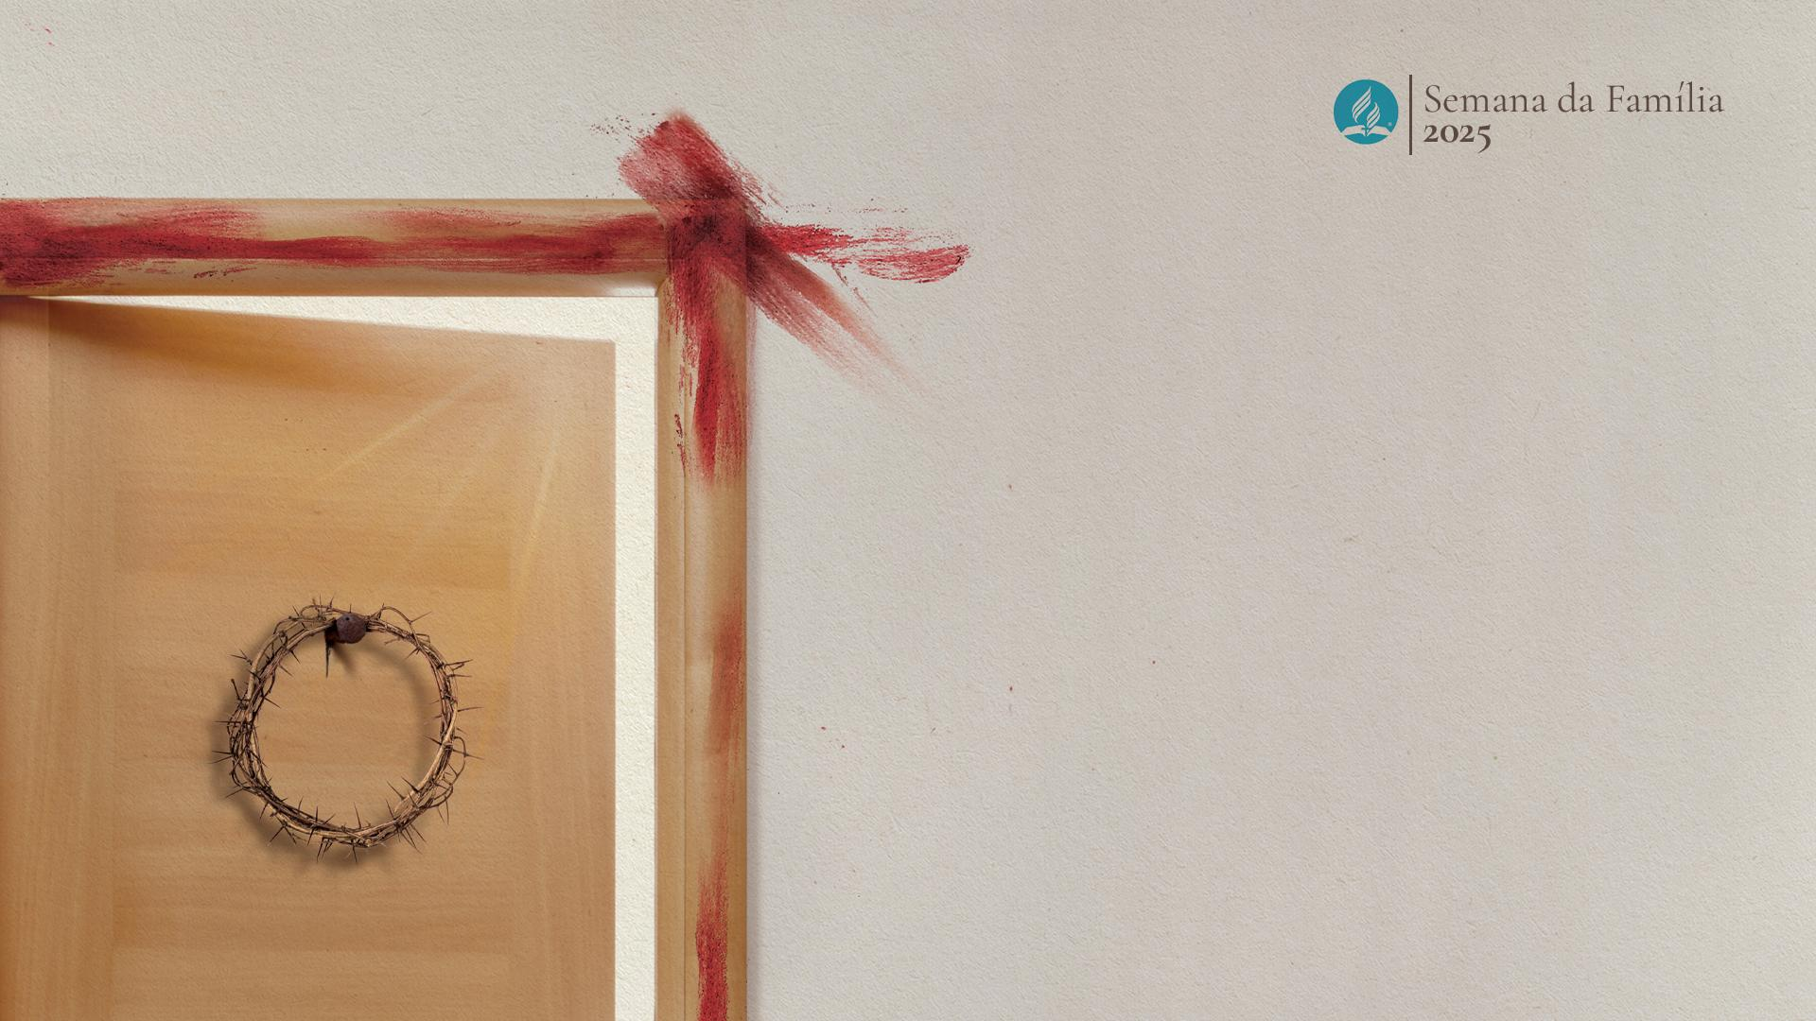
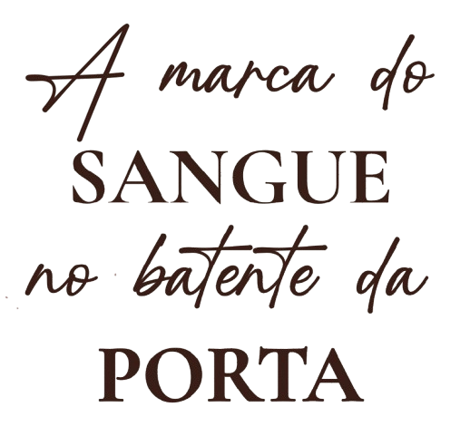

Slide 3
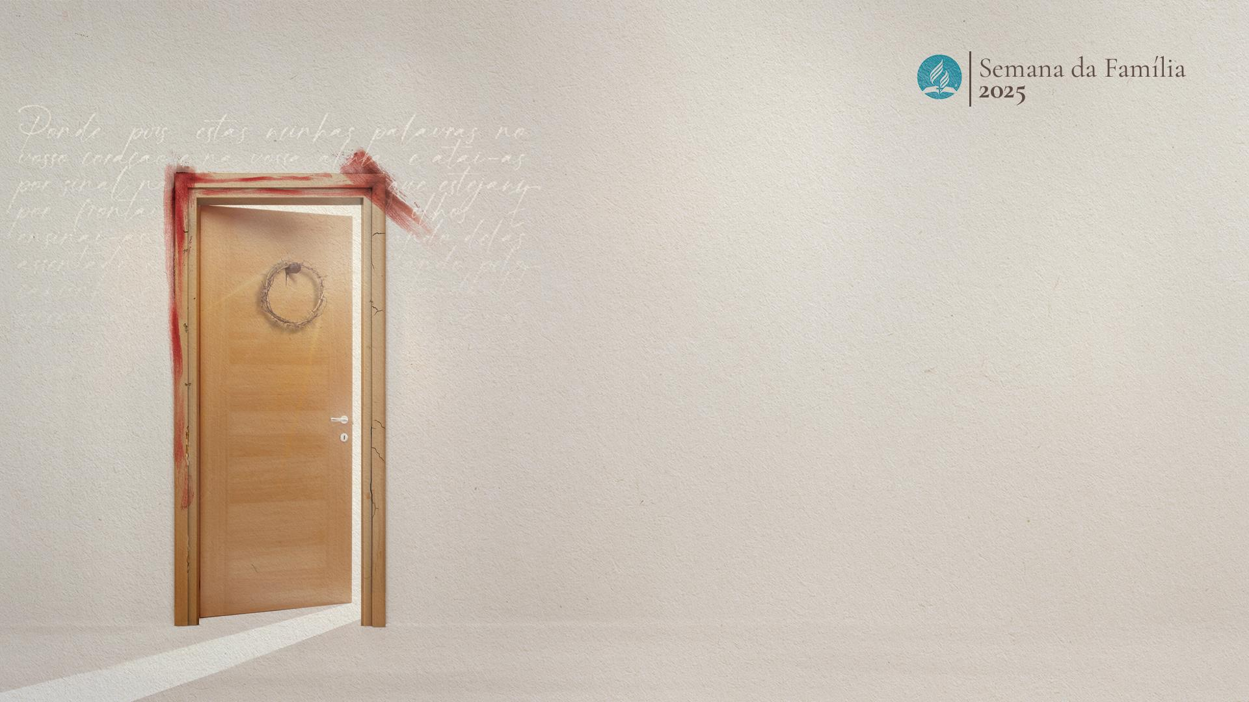
INTRODUÇÃO

Slide 4

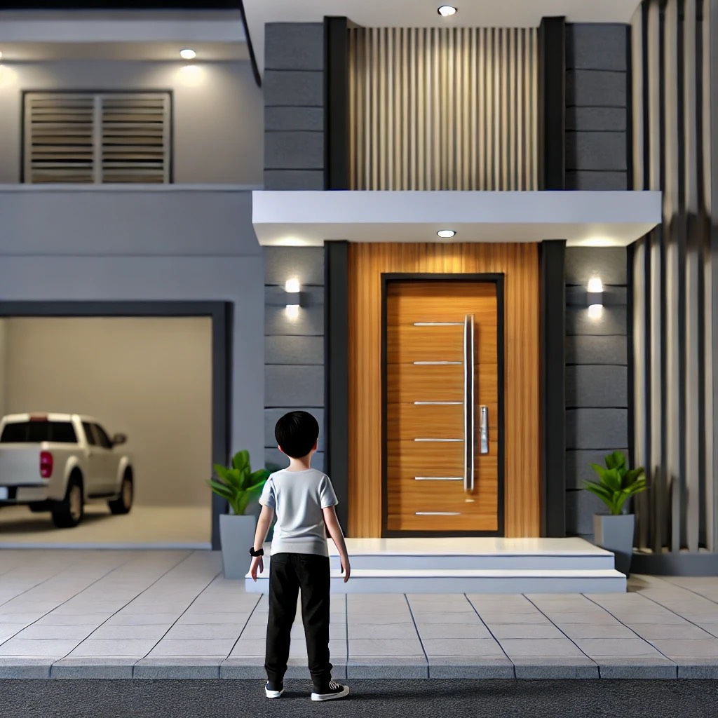
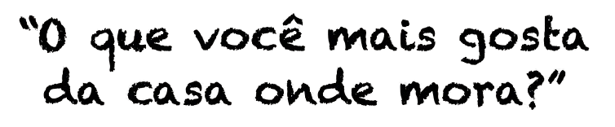
“A porta, porque …
sem ela eu não consigo acessar nada do que tem dentro da minha casa”.

Slide 5
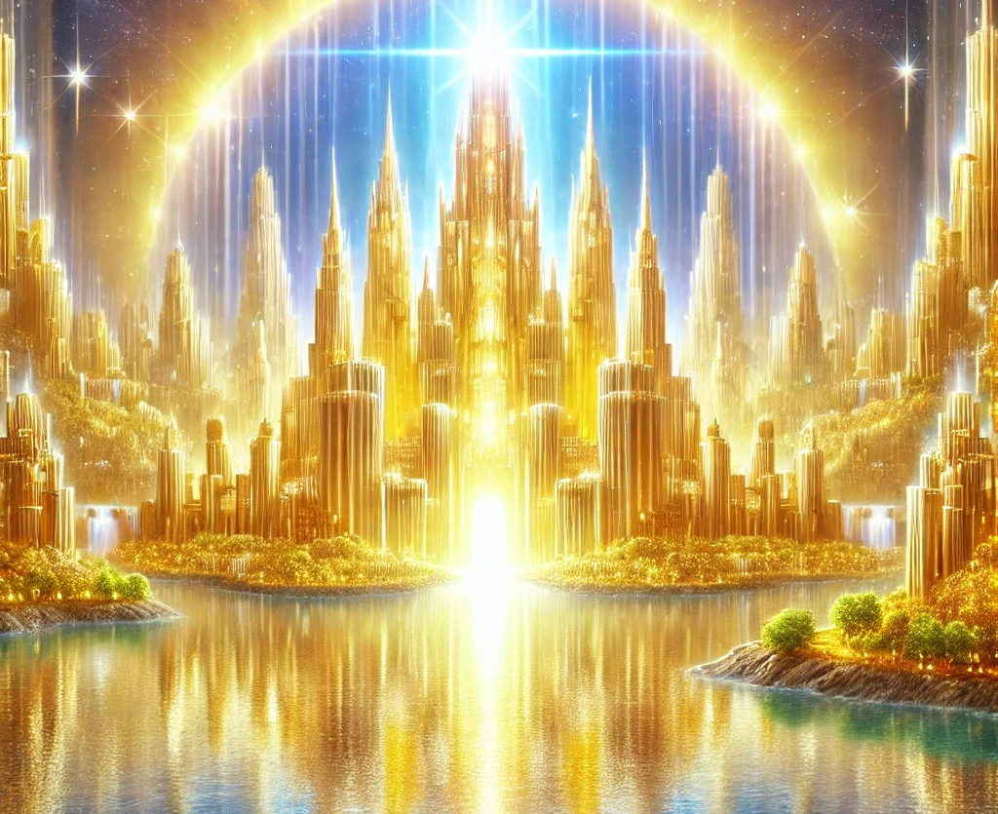
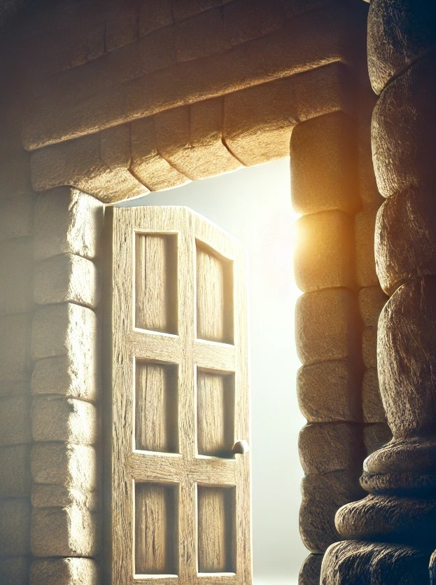
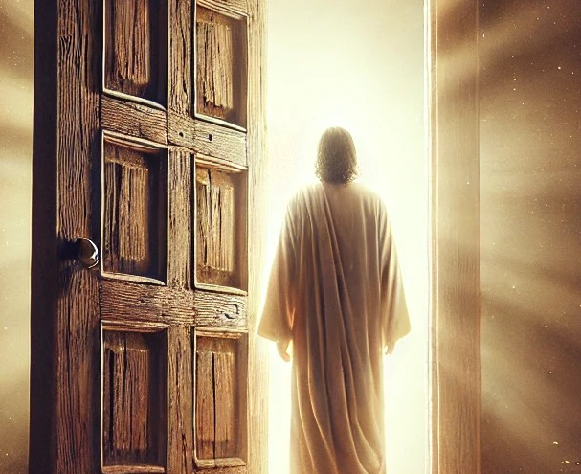
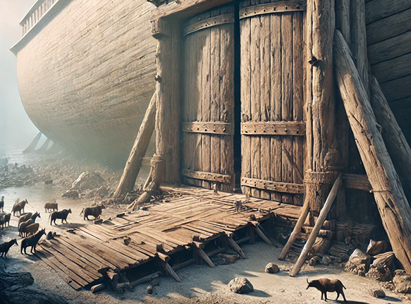
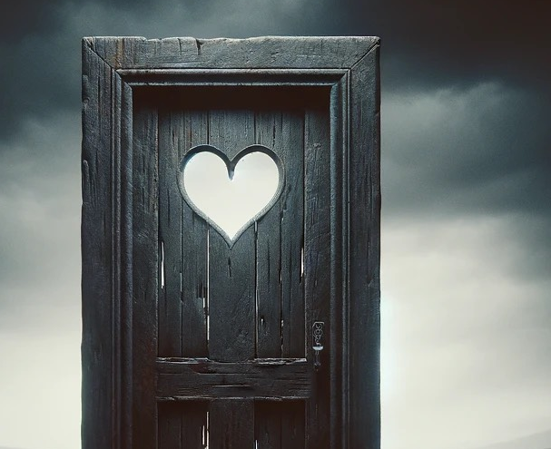
Não é por acaso que portas são mencionadas na bíblia em muitos contextos importantes:

Slide 6
o acesso ao Éden
a porta do coração de Caim
entrada da arca de Noé
a porta diante da igreja de Filadélfia
a porta do coração de Laodiceia
as doze portas da Nova Jerusalém.

Slide 7
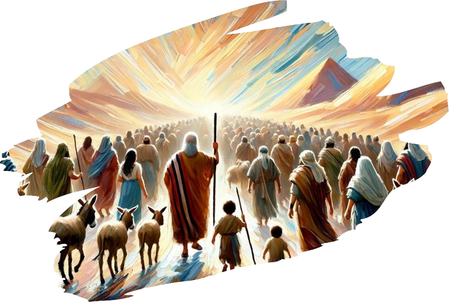
No segundo livro da Bíblia, o livro do Êxodo, encontramos um dos mais importantes eventos da história da humanidade.
E é nessa história que vamos nos deparar com uma porta significativa o suficiente para ser ignorada.

Slide 8
CONTEXTO
BÍBLICO

Slide 9
Vamos voltar um pouco na história...

Slide 10
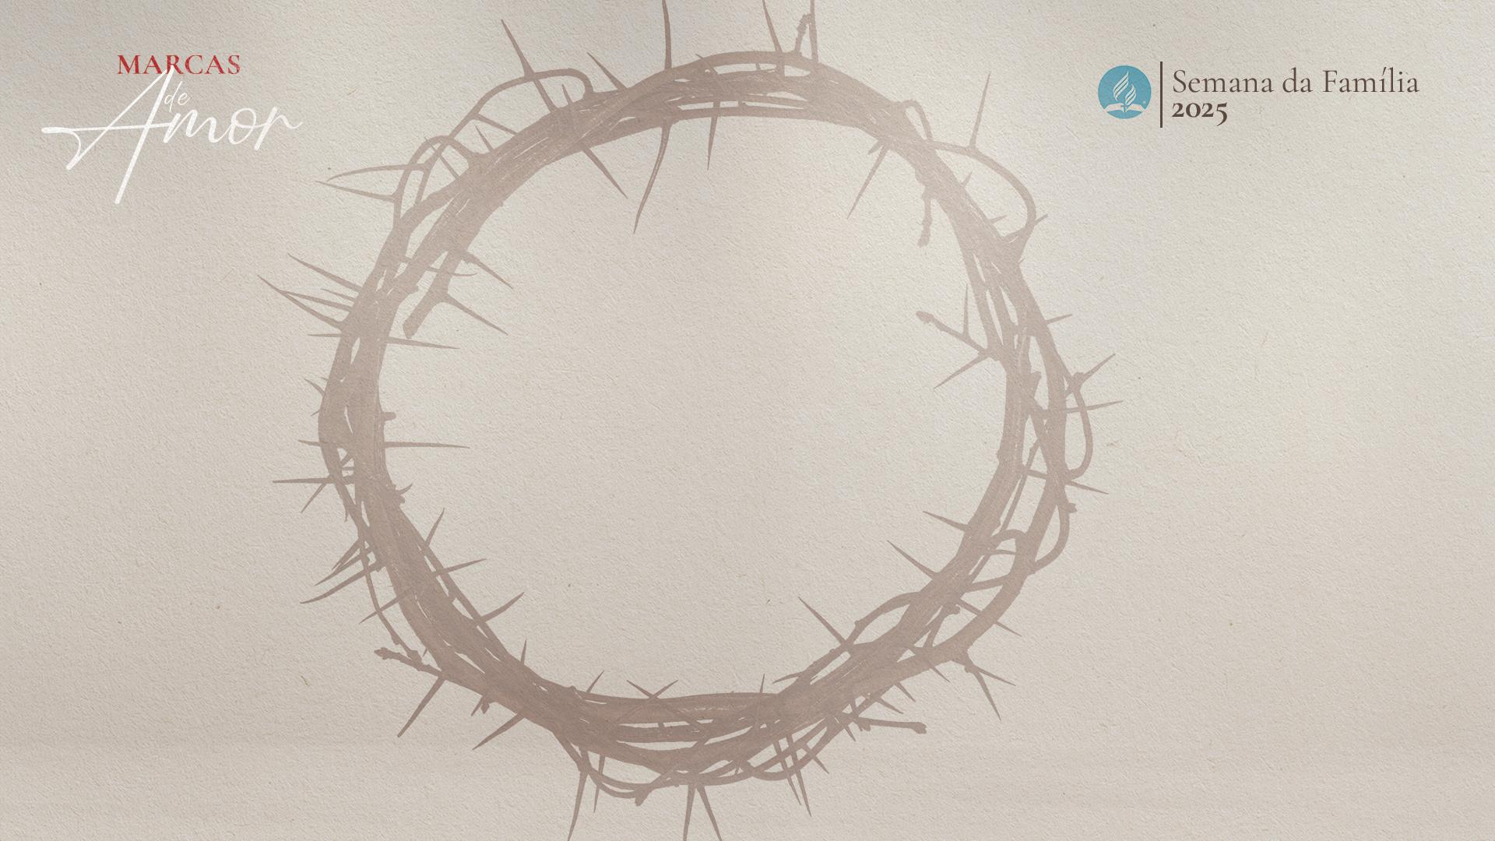
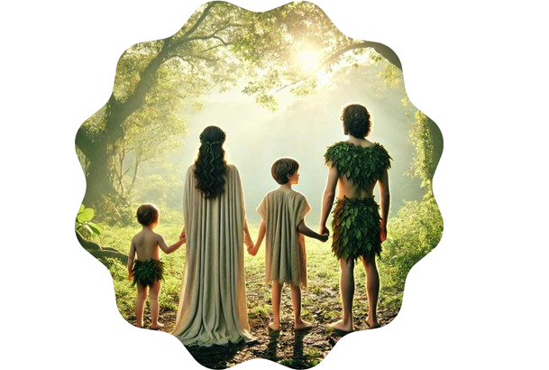
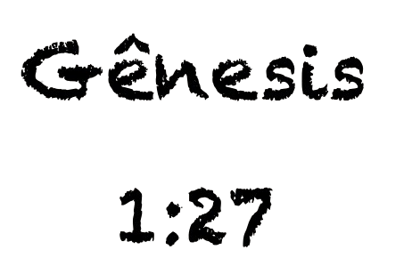

Slide 11
"Assim Deus criou o ser humano à sua imagem, à imagem de Deus o criou; homem e mulher os criou. E Deus os abençoou e lhes disse: Sejam fecundos, multipliquem-se, encham a terra e sujeitem-na”
Gênesis 1:27

Slide 12

A imagem de Deus, é retratada a partir de uma família. Essa imagem deveria, como resultado da benção de Deus, encher a Terra e sujeitá-la em alinhamento com a vontade do Criador.

Slide 13

O pecado, no entanto, foi o ato dramático totalmente contrário a vontade de Deus para a humanidade.

Slide 14
É na promessa de salvação feita por Deus que encontramos os elementos fundamentais para entender a profundidade e a importância da narrativa do Êxodo.

Slide 15
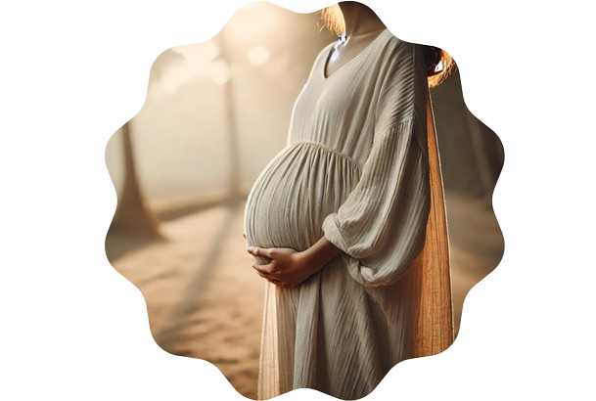
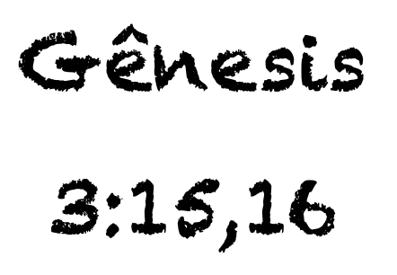

Slide 16
“Porei inimizade entre você e a mulher, entre a sua descendência e o descendente dela. Este lhe ferirá a cabeça, e você lhe ferirá o calcanhar. E à mulher ele disse: Aumentarei em muito os seus sofrimentos na gravidez; com dor você dará à luz filhos.”
Gênesis 3:15,16

Slide 17
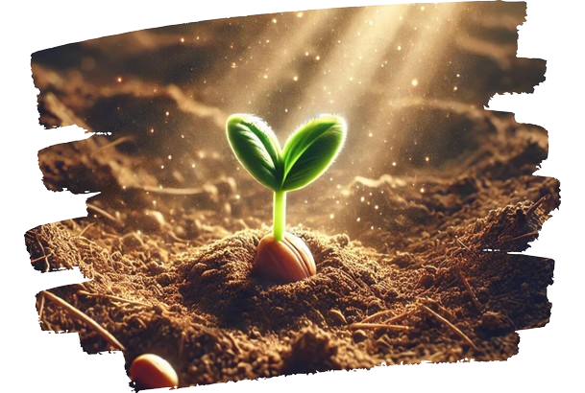
A palavra hebraica usada em Gênesis para “descendência" é zar·’āh, literalmente “semente"
(Gênesis 1:11 y 4:25)

Slide 18
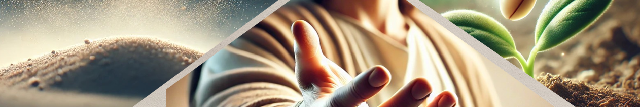
Três certezas são colocadas a partir de Gênesis 3:
O casal mesmo não morrendo naquele dia, voltaria ao pó.
A morte deles não representaria o fim da humanidade.
A semente iria continuar até que viesse o descendente prometido.

Slide 19
A presença da semente de cada família é a lembrança constante de que a promessa do Salvador segue para o seu cumprimento.

Slide 20
A presença dos filhos é o sinal da misericórdia de Deus para toda família humana. Os filhos, portanto, se tornam prioridade absoluta.

Slide 21
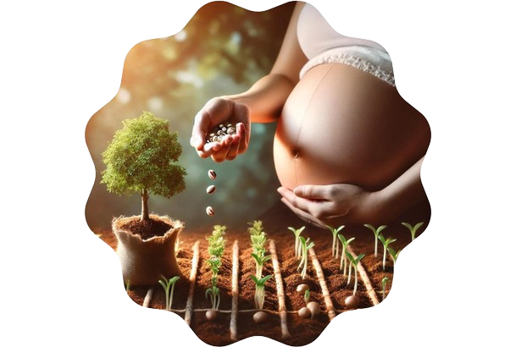
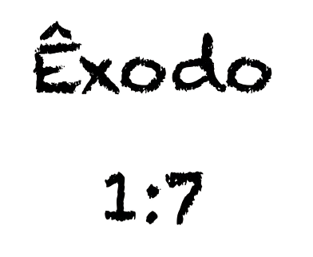

Slide 22
“Os filhos de Israel foram fecundos, aumentaram muito, se multiplicaram e se tornaram extremamente fortes, de maneira que a terra se encheu deles.”
Êxodo 1:7

Slide 23
O cumprimento da promessa vem ameaçado pela presença de um inimigo que se levanta justamente contra a semente.
No primeiro capítulo de Êxodo, o rei do Egito se propõe a matar todos os meninos do povo de Deus para impedir que Seu propósito se cumpra

Slide 24
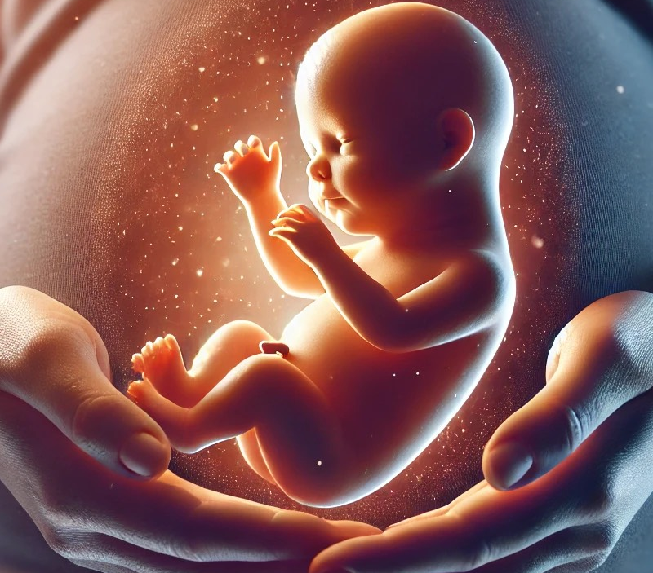
Os filhos são a concretização da certeza do plano de Deus em curso como também são o alvo primeiro do ataque do inimigo.

Slide 25
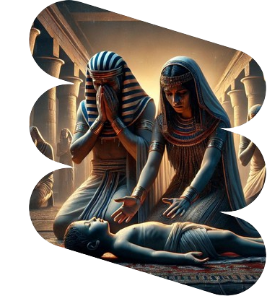
O anúncio da décima praga trouxe um caráter especial para ela.
Ao contrário das primeiras, a última cairia também sobre o povo de Israel.

Slide 26
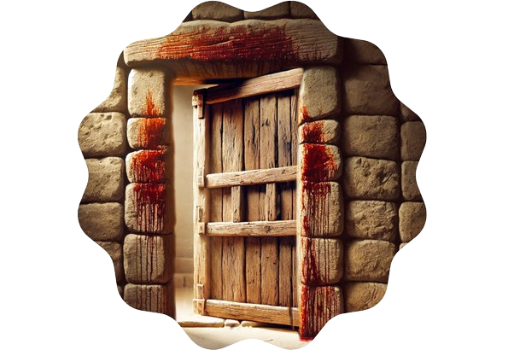
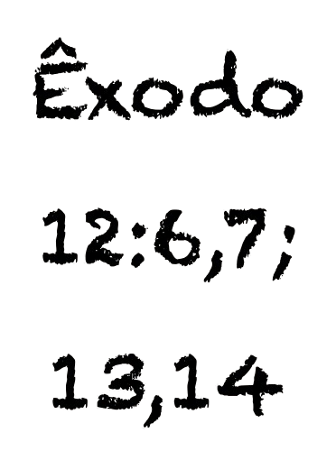

Slide 27
“Israel matará [o cordeiro] no crepúsculo da tarde. Pegarão um pouco do sangue e o passarão nas duas ombreiras e na viga superior da porta, nas casas em que o comerem. […]”
Êxodo 12:6,7

Slide 28
“O sangue será um sinal para indicar as casas em que vocês se encontram. Quando eu vir o sangue, passarei por vocês, e não haverá entre vocês praga destruidora, quando eu ferir a terra do Egito. Este dia lhes será por memorial, e vocês o celebrarão como festa ao SENHOR; de geração em geração vocês celebrarão este dia por estatuto perpétuo.”
Êxodo 12:13,14

Slide 29
Não se trata agora do livramento da fúria destruidora do inimigo que se levantou contra a semente prometida. O que vemos na décima praga é o caminho que Deus deu para que as famílias fossem salvas da dívida que tinham para com Ele

Slide 30
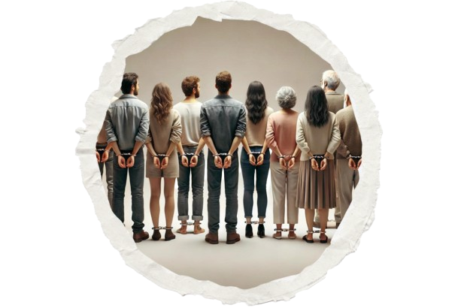
No que diz respeito à vida , não há nenhuma diferença entre as famílias do povo de Deus e as famílias do restante do mundo. Não há distinção porque todos pecaram e carecem da glória de Deus (Romanos 3:23)

Slide 31
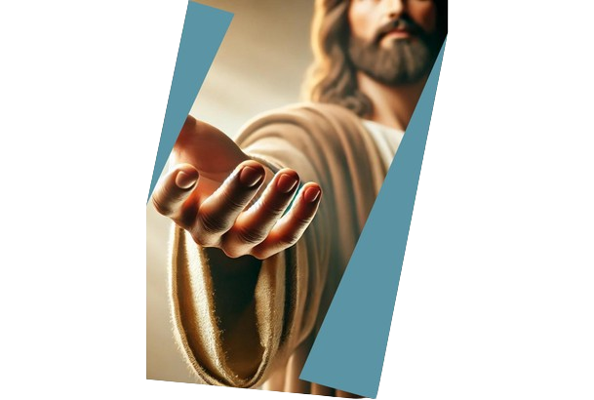
A promessa de salvação, tal como em Gênesis, se caracteriza especialmente na vida dos filhos. Deus salva da extinção concedendo a linhagem, e no decorrer do caminho, Ele age para preservar os "filhos e os filhos dos filhos”.

Slide 32
APLICAÇÃO

Slide 33
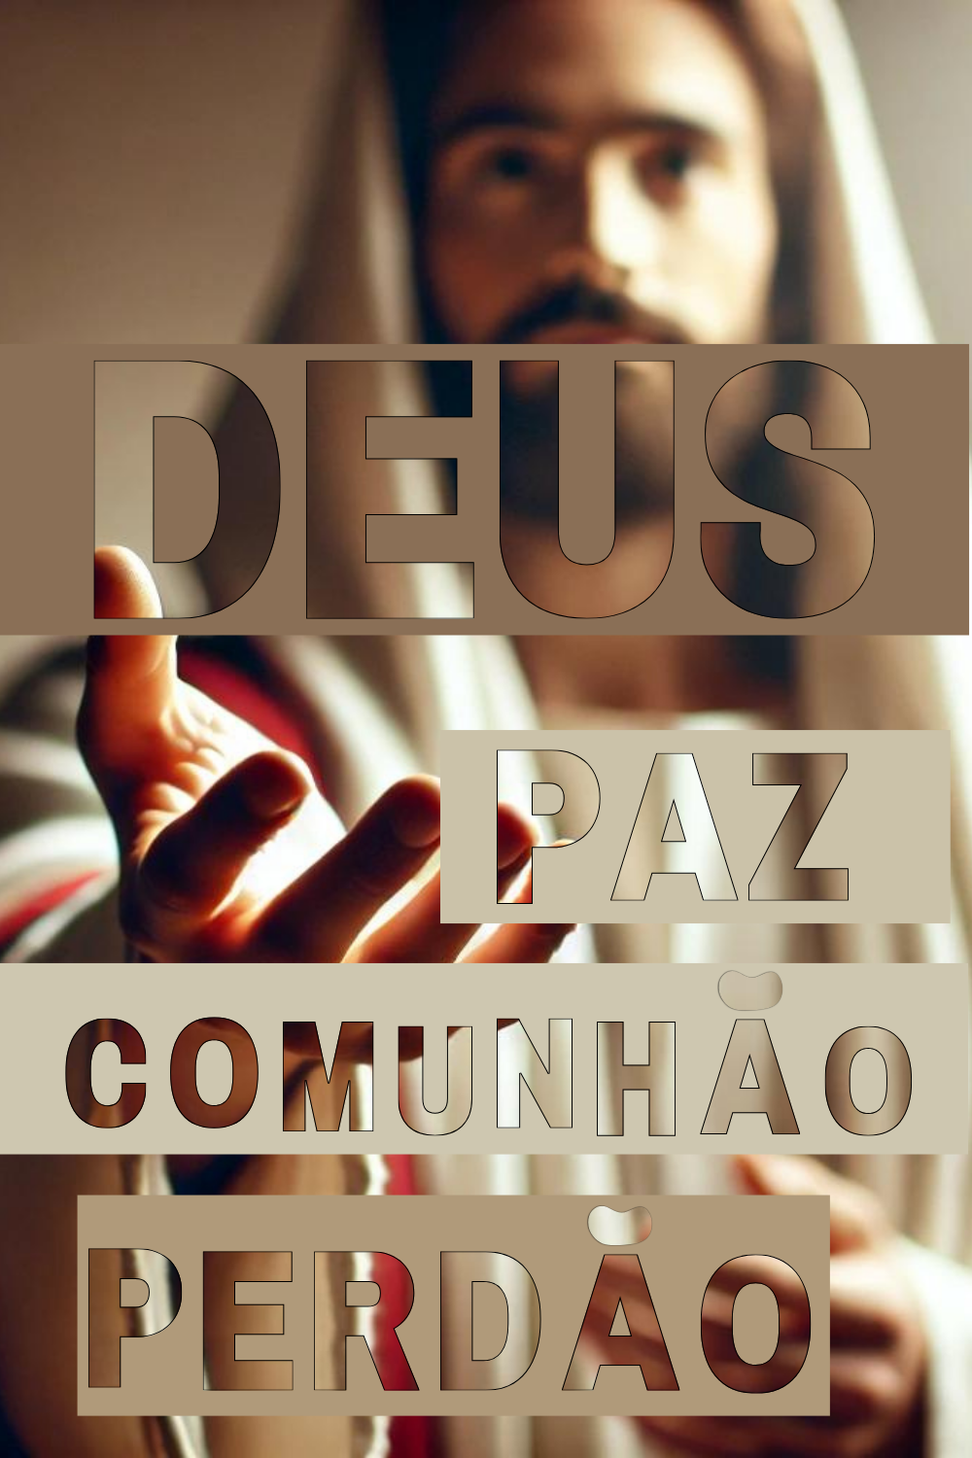
Quando se trata do acesso à comunhão, alegria e a paz, a porta é a graça perdoadora que está na superfície do pensamento de pais e filhos que sabem, que pela misericórdia de Deus, estão vivos e se tornam, portanto, canais dessa misericórdia.

Slide 34
Quando os filhos sonharem com o futuro, seja ele profissional ou matrimonial, devem saber que o acesso ao amanhã só é encontrado ao se achar o sangue nos umbrais da casa.

Slide 35

A Bíblia nos chama insistentemente a refletir sobre a centralidade do sangue do Cordeiro na vida das famílias da terra.

Slide 36
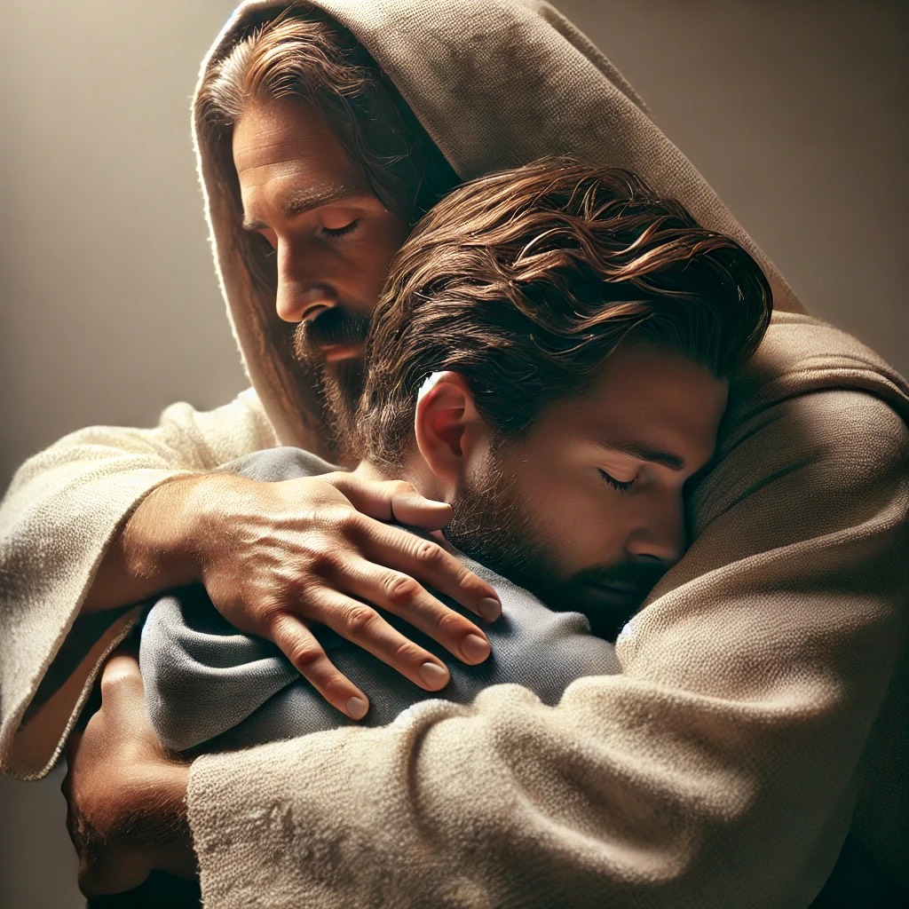
Paulo rogou para que apresentássemos nossos corpos como sacrifício vivo a Deus, mas, destacando que tudo isso só é possível pelas misericórdias Dele.

Slide 37

Pai querido que o sangue do Cordeiro seja claramente visto nos umbrais do nosso lar e que ao entrar e sair todos saibam que a misericórdia do Senhor é a razão dos planos, da esperança e dos sonhos.
AMÉM

